Slide 1

«Роль педагогического мастерства в повышении качества знаний обучающихся»
ГОСУДАРСТВЕННОЕ БЮДЖЕТНОЕ ПРОФЕССИОНАЛЬНОЕ ОБРАЗОВАТЕЛЬНОЕ УЧРЕЖДЕНИЕ
«СЕВЕРО - ОСЕТИНСКИЙ МЕДИЦИНСКИЙ КОЛЛЕДЖ»
МИНИСТЕРСТВА ЗДРАВООХРАНЕНИЯ РСО-АЛАНИЯ
Подготовила преподаватель: Караева А.М.
Владикавказ 2023 г.

Slide 2

Основной задачей преподавателя медицинского колледжа, равно как и любого другого учебного заведения, является воспитание компетентного специалиста в области здравоохранения. Человек, обладающий профессиональными медицинскими навыками, должен уметь оказать квалифицированную эффективную помощь в любой, даже нестандартной ситуации, сохранять хладнокровие и ясный ум. Для развития этих качеств необходимо владение теорией и практикой работы.

Slide 3
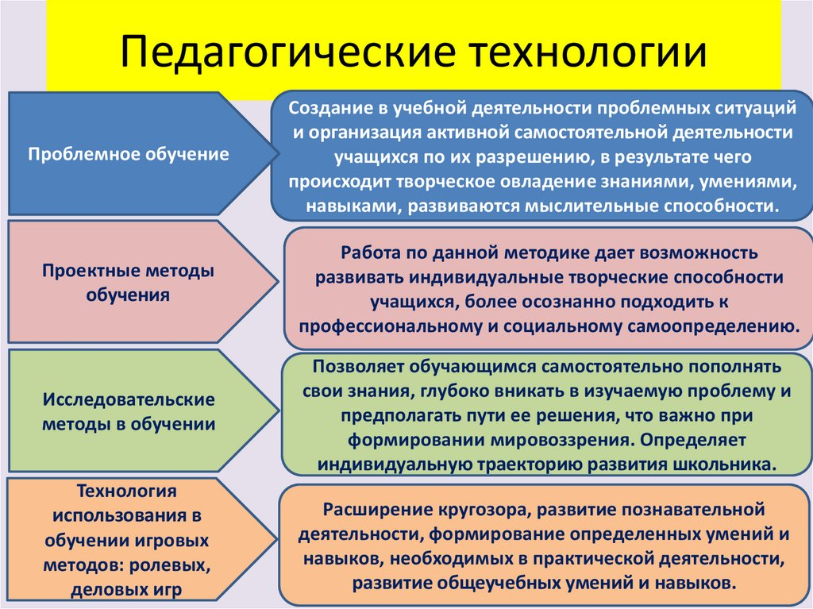

Slide 4
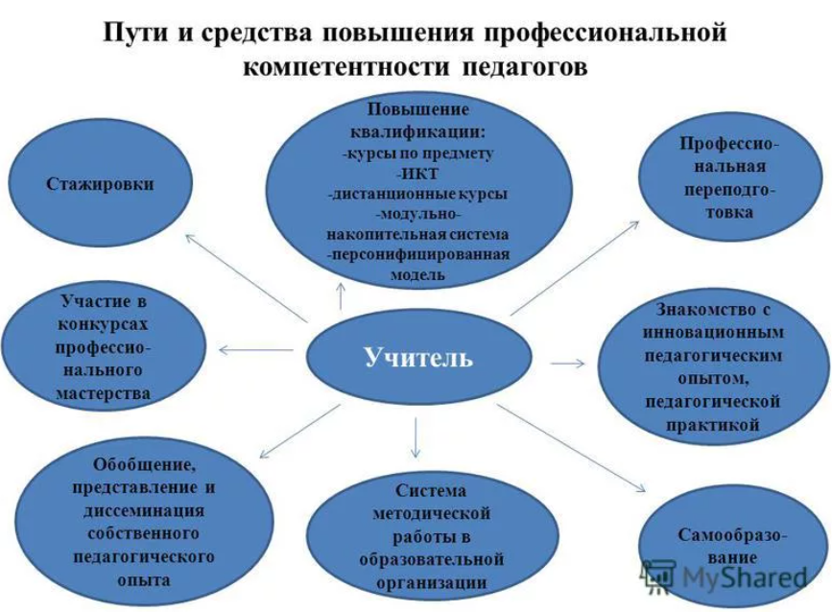

Slide 5
Способы формирования педагогического мастерства
преподавателя медицинского колледжа
Самостоятельные индивидуальные усилия преподавателя, направленные на собственное профессиональное развитие
Организованные систематические мероприятия на уровне колледжа, ориентированные на обмен профессиональным опытом преподавателей
Рис. 1. Способы формирования педагогического мастерства преподавателя медицинского колледжа

Slide 6
Формы проведения открытых учебных занятий
Традиционные:
лекция
семинарское занятие
практическое занятие (ЛПЗ)
деловая игра
круглый стол
Инновационные:
интерактивная лекция
диспут-обозрение
дискуссия
мастер-класс
авторский семинар
Рис. 2. Формы проведения открытых учебных занятий

Slide 7
Выводы
Таким образом, полноценное осуществление преподавательским составом научно-педагогической деятельности, всяческое содействие повышению качества образовательных услуг предполагает использование всего комплекса методов и приемов, как для решения текущих педагогических задач, так и для достижения конечной цели – подготовки высококвалифицированных кадров, конкурентоспособных на современном рынке труда, отвечающих текущим и перспективным потребностям общества.

Slide 8
Благодарю за внимание!

